Slide 1
Дорога глазами детей. Плакат. Рисунок по выбору.

Slide 3
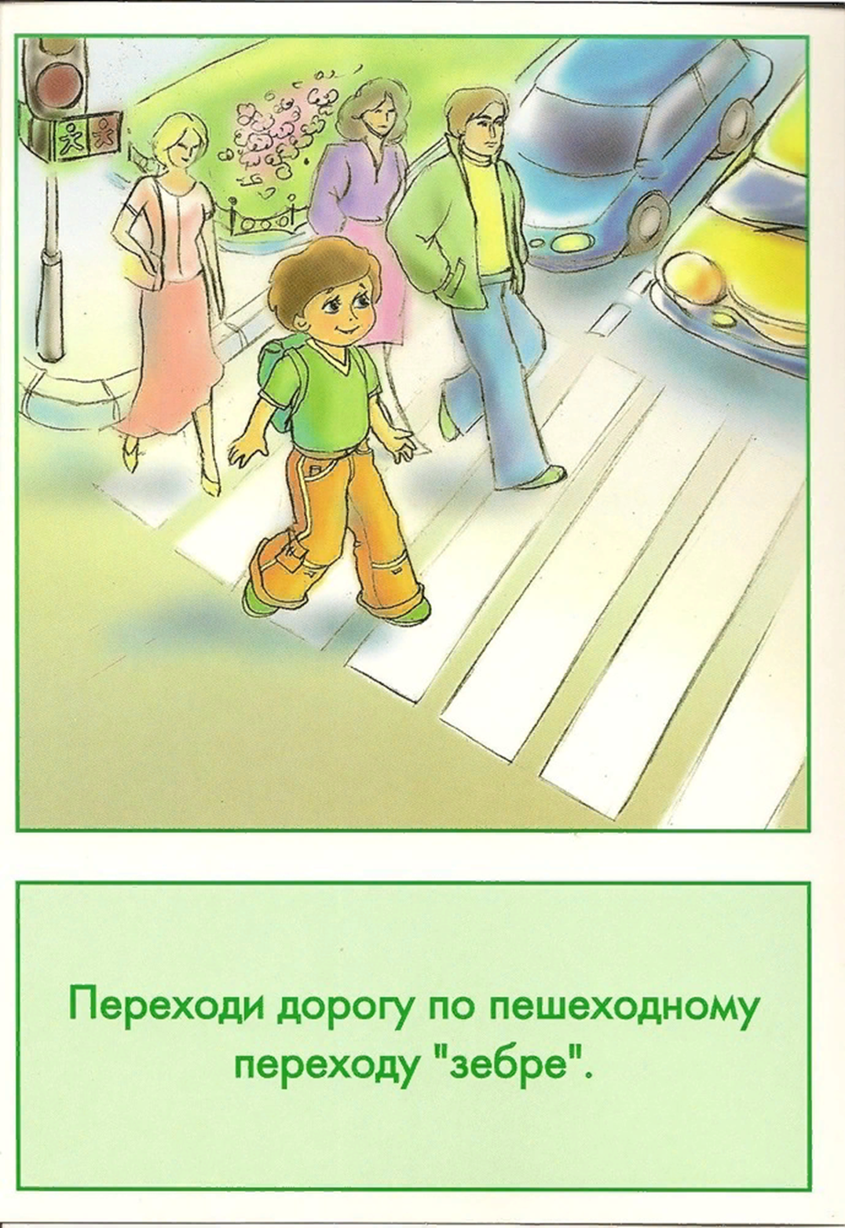

Slide 4
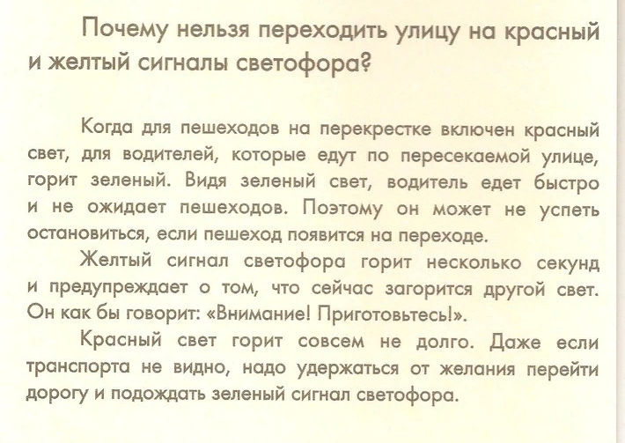

Slide 5
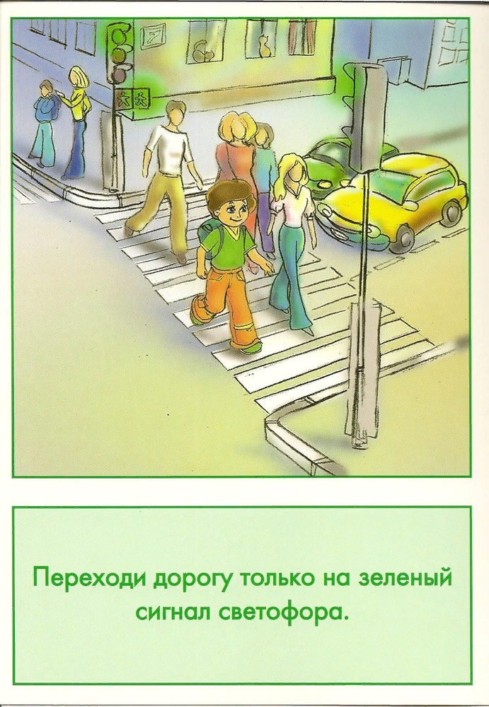

Slide 7
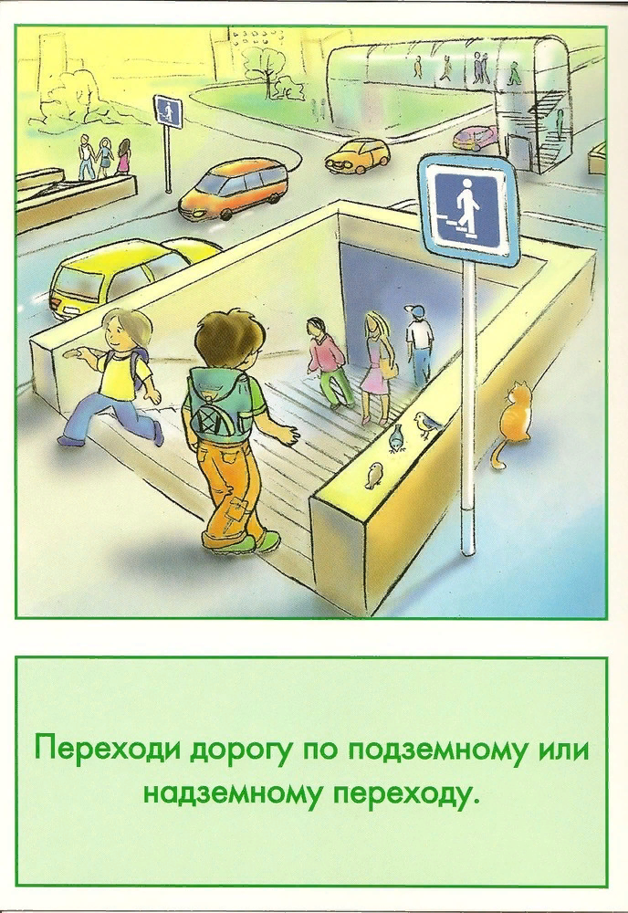

Slide 8
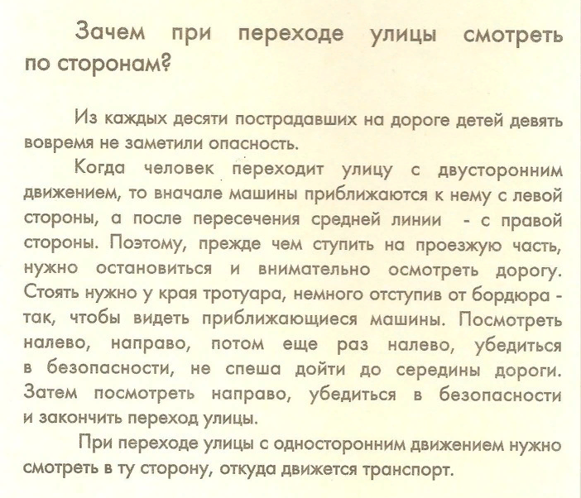

Slide 9
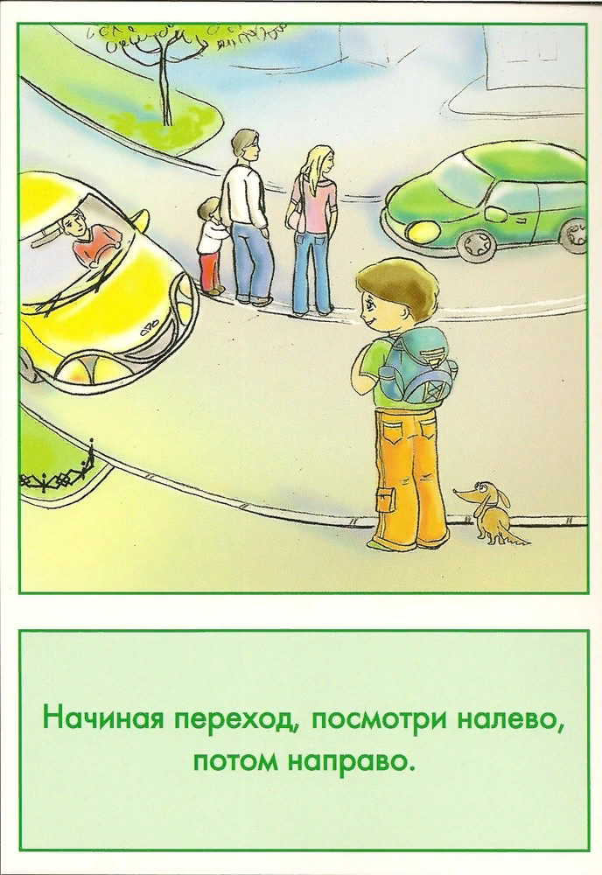

Slide 10
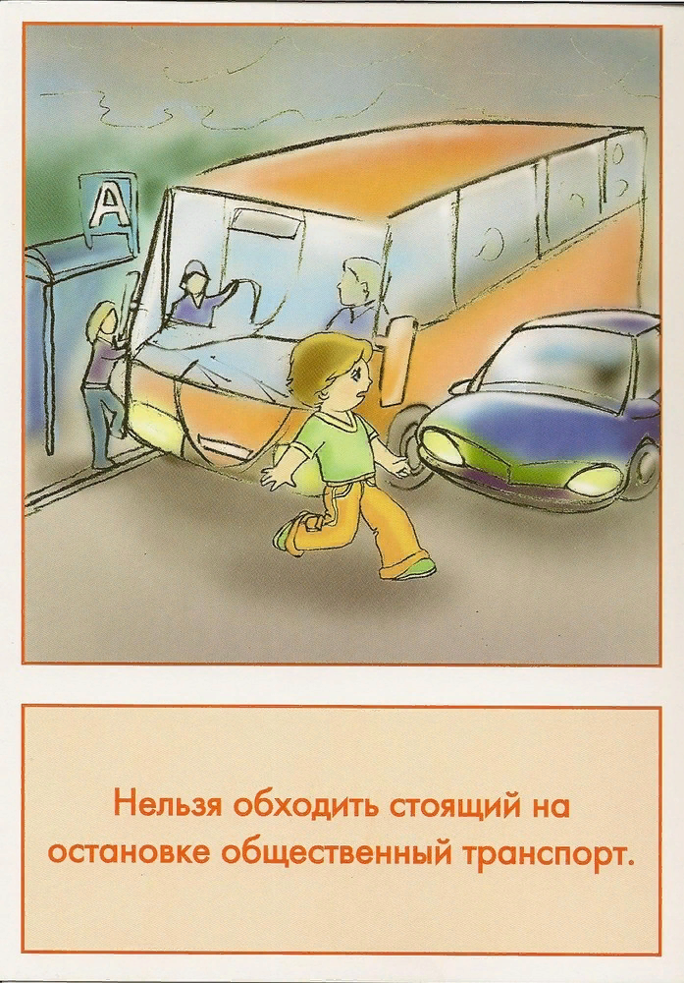
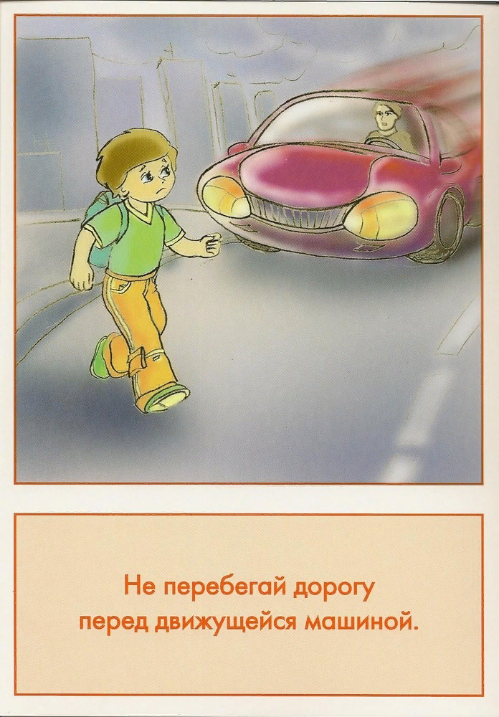

Slide 11
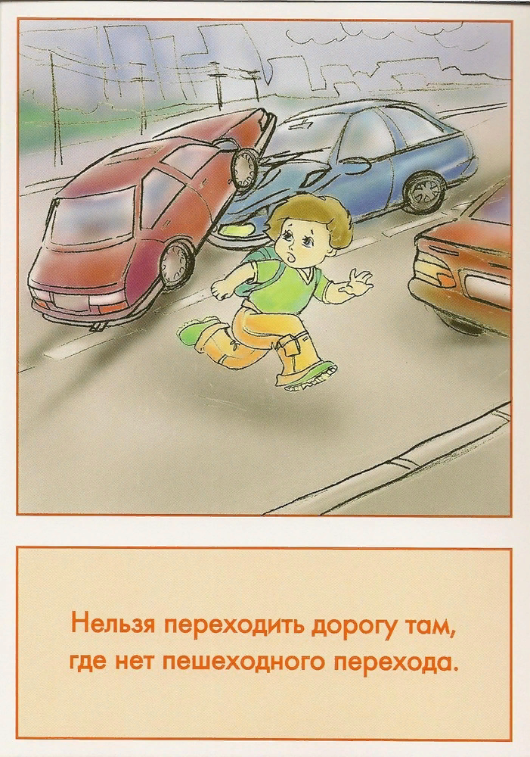
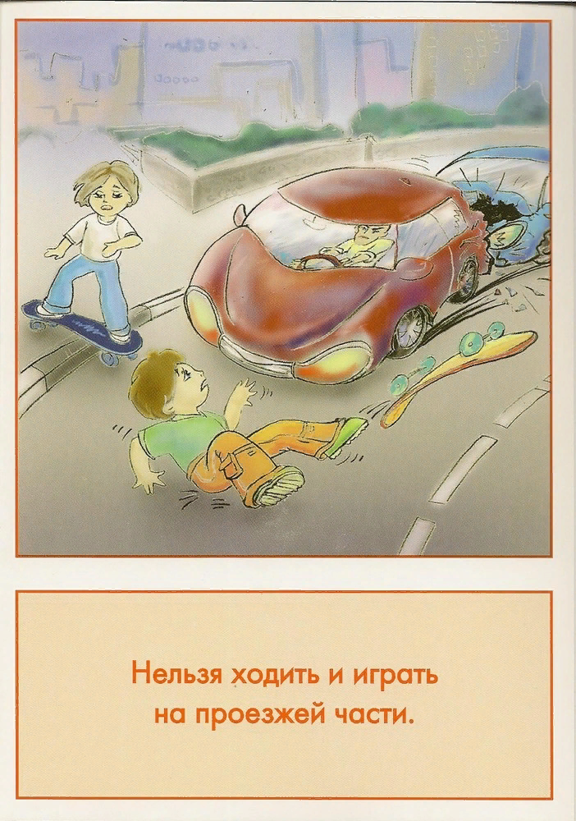

Slide 12
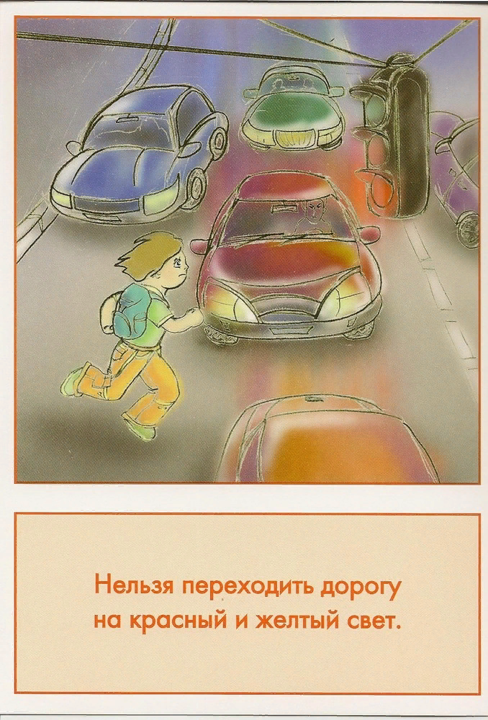
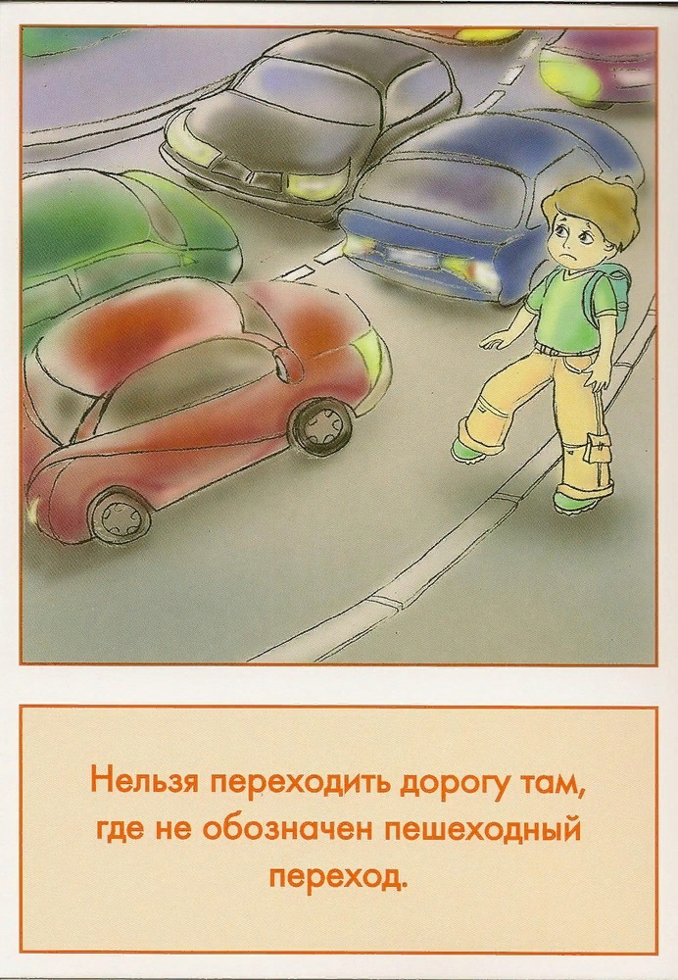

Slide 13
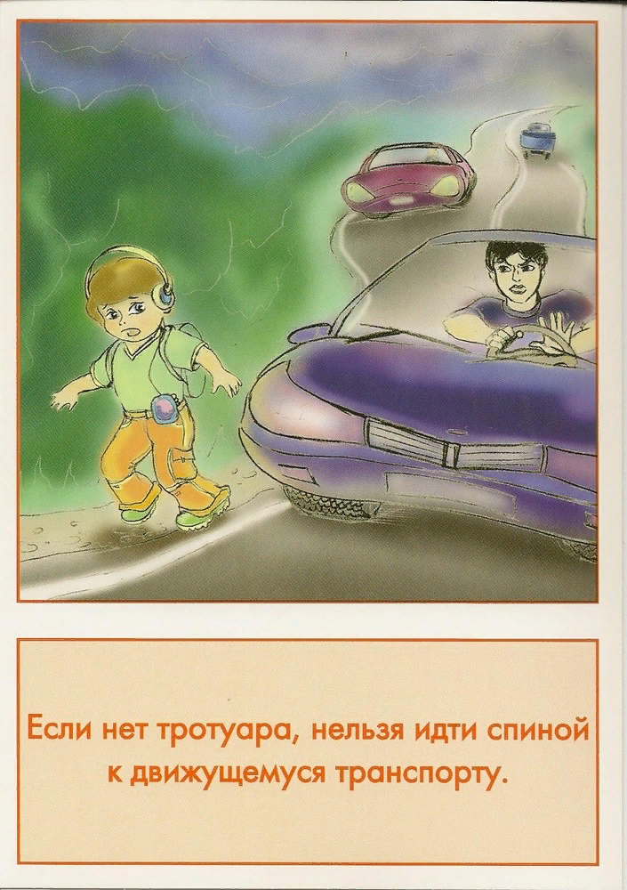

Slide 14
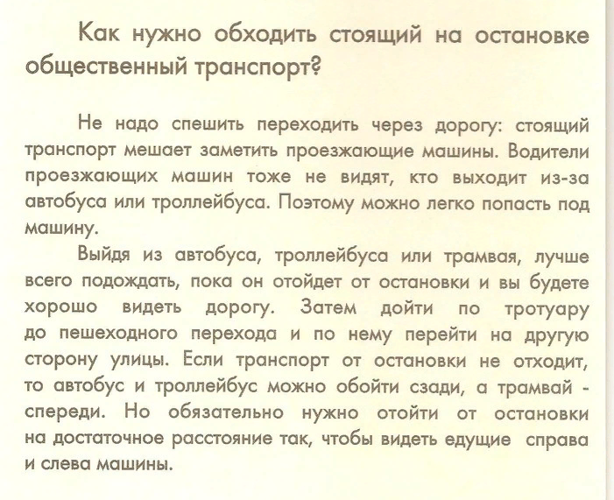

Slide 15
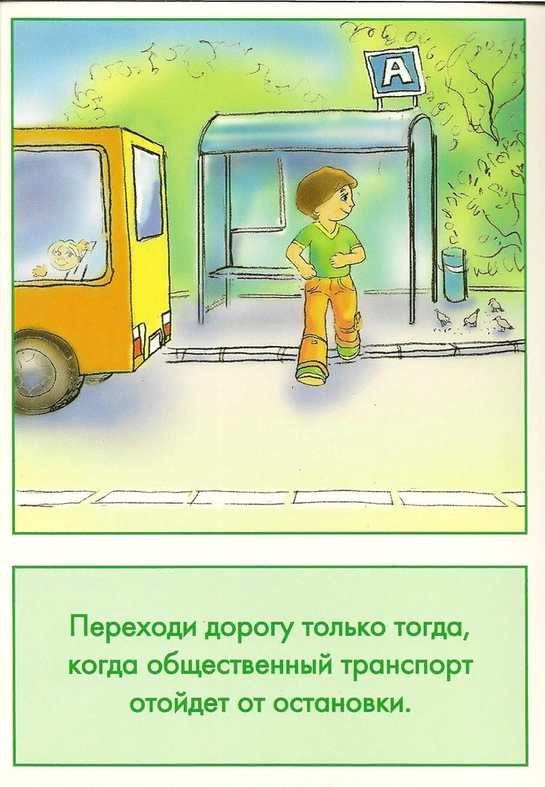

Slide 16
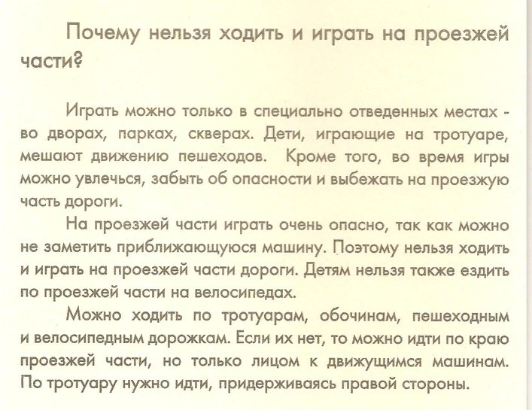

Slide 17
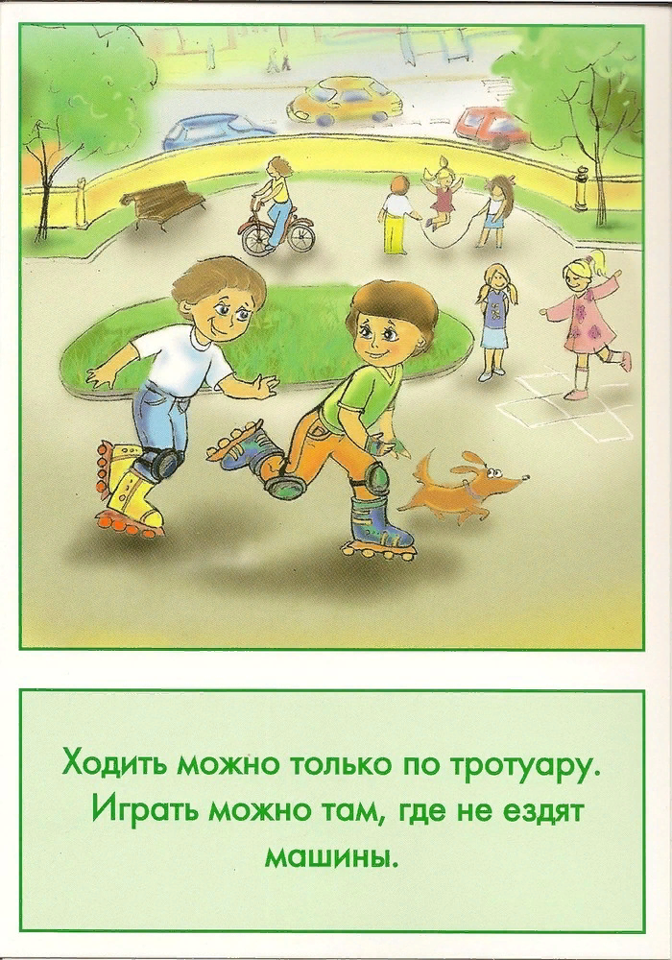
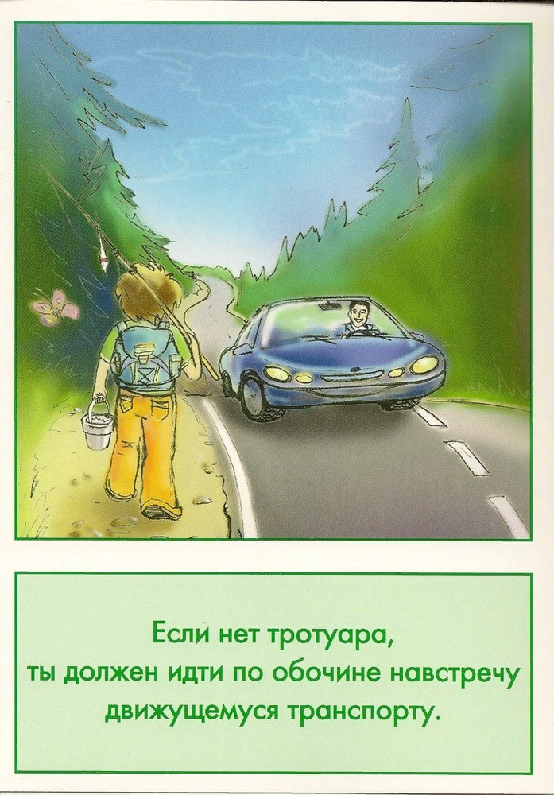

Slide 19
Как нарисовать плакат или рисунок на тему: «Дорога глазами детей:
Для создания плакатов понадобятся: Лист А4 или А3, простой карандаш, стиралка,краски, кисточки. По желанию фломастеры, карандаши — для прописывания правила, прорисовки мелких деталей.
Сначала необходимо найти образец или придумать самим, что именно хотелось бы изобразить. Задуманную картинку нарисовать на листе ватмана. Можно также небольшие кусочки, детали вырезать из цветной бумаги и приклеить на основной фон.
Плакат можно подписать короткими лозунгами:
«На дороге играть нельзя!»,
«Будь осторожен на дороге — это опасная зона!»,
«Дети! На дороге баловаться запрещено!»,
Дорога не терпит шалости!»;
«Не обостряй ситуацию — переходи дорогу правильно!».
На ватмане следует изобразить безопасный мир . Подходящие картинки для данной цели:
Люди, которые переходят дорогу,
Автомобили, которые стоят на светофоре,
Зебра — пешеходный переход,
Железнодорожный переезд,
Проезд с помощью общественного транспорта.

Slide 20
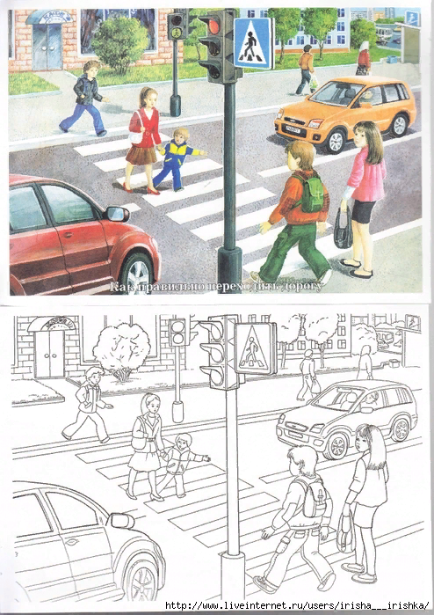
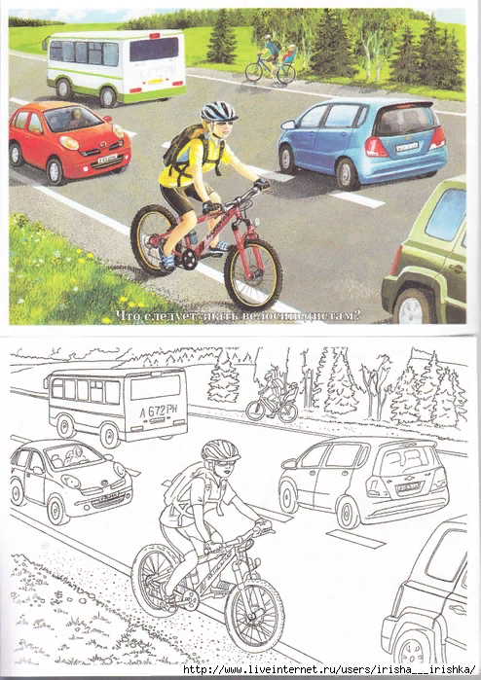

Slide 21
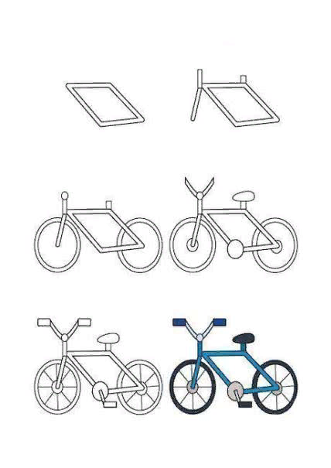
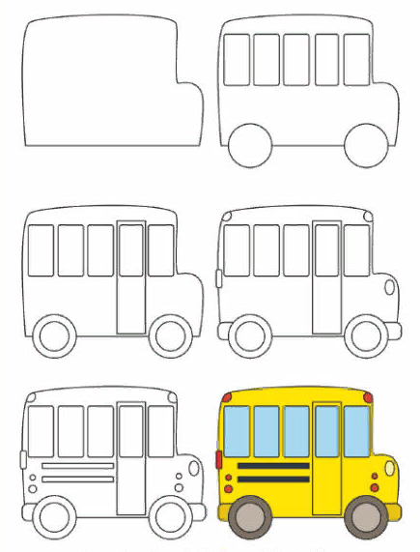
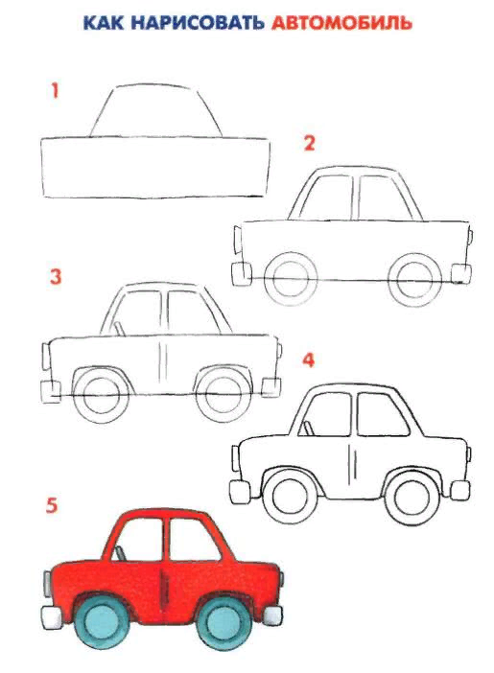

Slide 22
